Slide 1
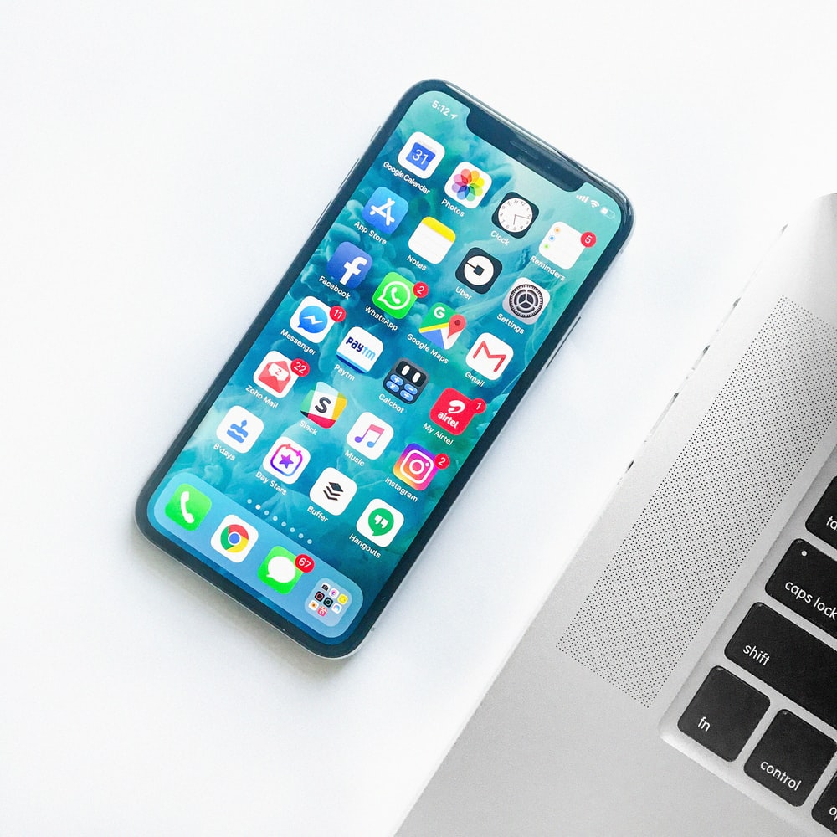
Web mobile
Progressive Web App
Lucas Dominguez
Mohamed Badaoui
Notes:
© Copyright Showeet.com – Creative & Free PowerPoint Templates

Slide 2


Peace Speach
Can I Go Out ?
Notes:
Expliquer le concept de Can I Go Out

Slide 3




Organisation d’équipe
Comment avons-nous collaboré ?
Notes:
Méthode de travail :
Répartition des taches
Suivi de l’avencement des taches grâce à Trello
Versionning grâce à github
Communication / Réunion grâce à Teams

Slide 4

Technologies
Site statique
Progresse Web App
Serveur Back
Notes:
Différentes parties dans ce projet donc différentes technologies
Pour un site statique
Pour une progressive web app
Pour un serveur back

Slide 5
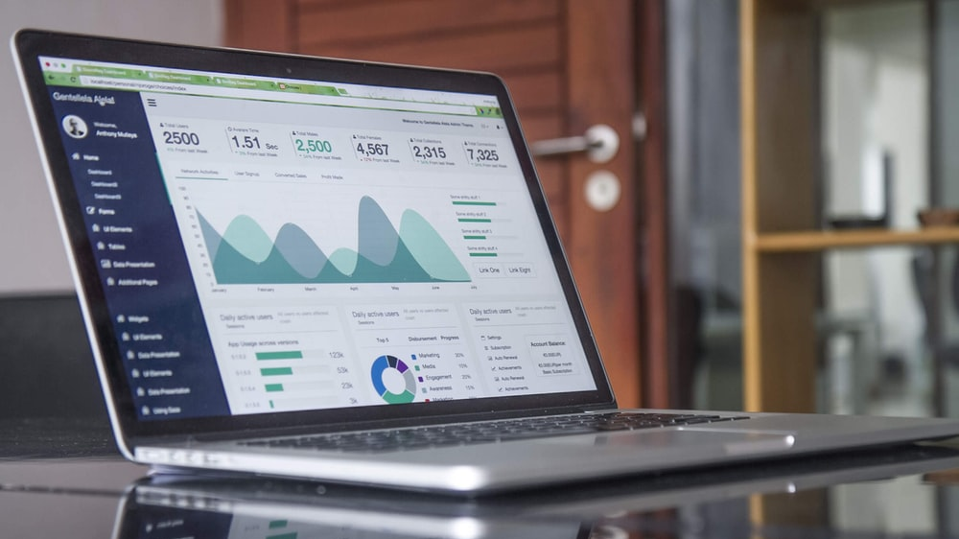
Site statique
Notes:
Site statique : Bootstrap Studio

Slide 6
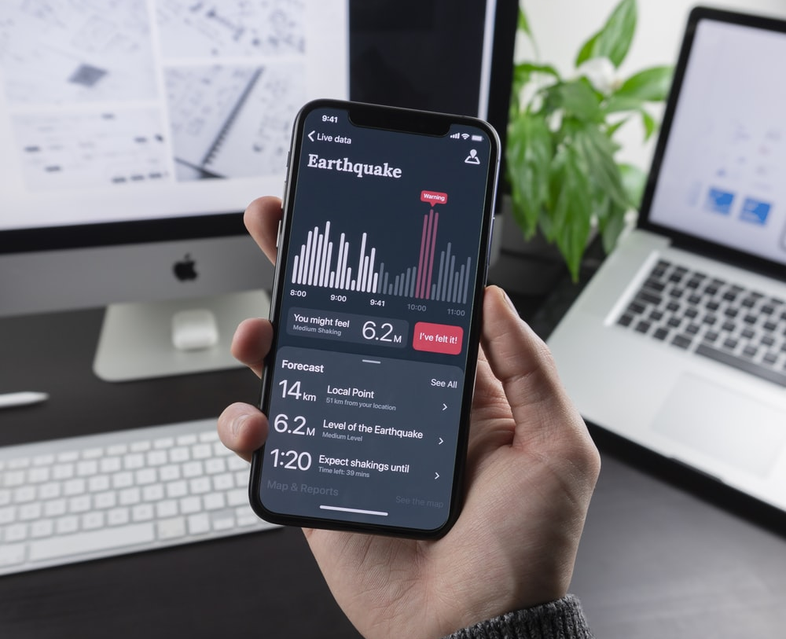
Progressive Web App
Notes:
Angular 7

Slide 7
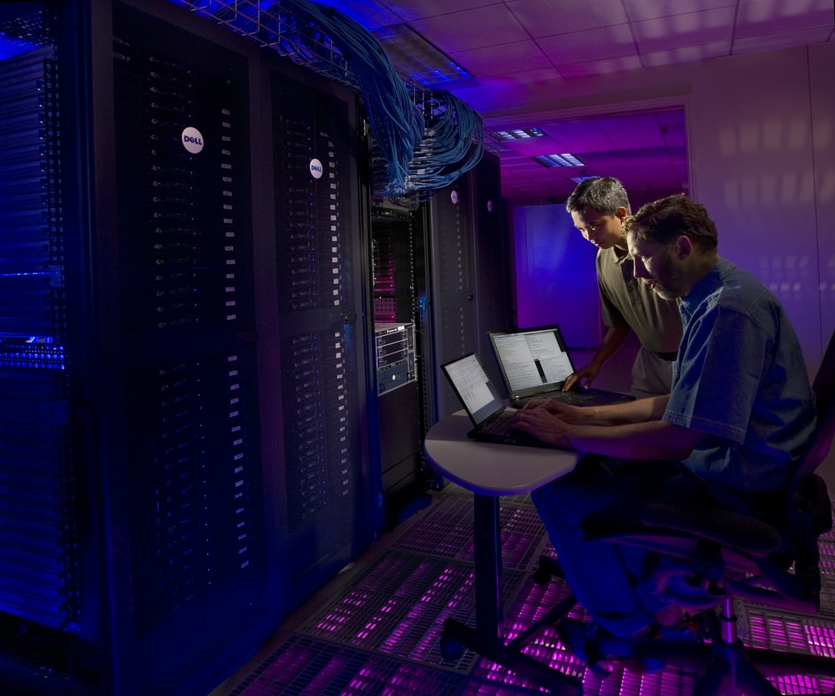
Base de données
Notes:
Firebase

Slide 8
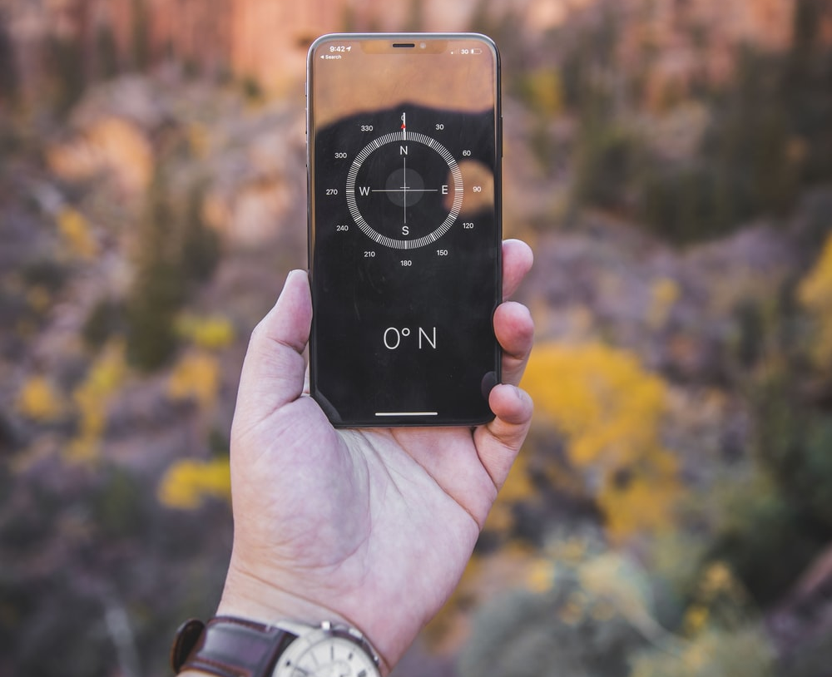
Démonstration
Notes:
Faire la démonstration des différentes applications
Montrer le code et l’expliquer (par exemple la fonction hashcode)
Montrer les features natives du tel

Slide 9

Expérience
Qu’est-ce que ce projet nous a apporté ?

Slide 10
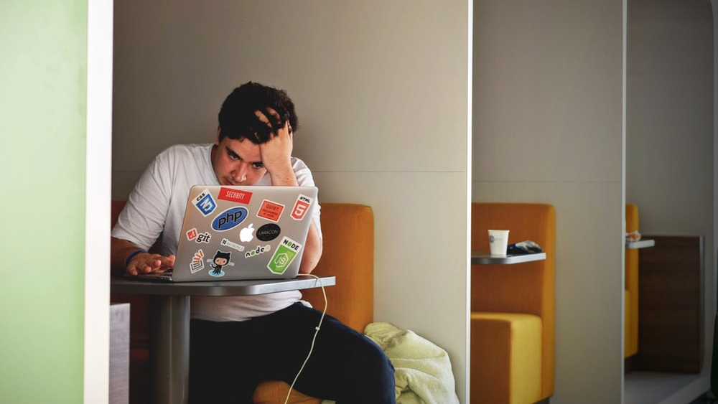
Difficultés rencontrées
Notes:
Certains complications pour les fonctionnalités natives du tel angular/pwa

Slide 11


